Slide 2
Ellen White é a escritora mais traduzida em toda a história da literatura. Durante toda a sua vida, Ellen White escreveu mais de 5.000 artigos e 49 livros; mas hoje, incluindo compilações de seus manuscritos, mais de 150 livros estão disponíveis em inglês e cerca de 90 em português.
QUEM FOI ELLEN G. WHITE

Slide 3
Nós, adventistas do sétimo dia, cremos que Ellen White foi muito mais que apenas uma escritora talentosa – cremos que ela foi apontada por Deus para ser uma mensageira especial, a fim de atrair a atenção de todos para as Sagradas Escrituras, ajudando as pessoas a se prepararem para a segunda vinda de Cristo. Desde os 17 anos de idade até a ocasião de seu falecimento aos 87 anos, em 1915, Deus lhe concedeu cerca de 2.000 sonhos e visões.

Slide 4
FUNÇÕES DO DOM PROFÉTICO NO NOVO TESTAMENTO
O Novo Testamento sugere que os profetas desempenharam as seguintes funções:
Prestaram assistência na fundação da igreja (Ef 2:20, 21).
Iniciaram a extensão missionária da igreja (At 13:2, 3; At 16:6-10).
Edificaram a igreja (1Co 14:3, 4; Ef 4:12).
Uniram e protegeram a igreja (Ef 4:13, 14).
Advertiram quanto a dificuldades futuras (At 11:27-30; At 20:23; At 21:4; At 10-14).
Confirmaram a fé em tempos de controvérsia (At 15:32).

Slide 5
Muitos cristãos acreditam que o dom profético cessou no encerramento da era apostólica. Mas a Bíblia revela a necessidade especial de orientação divina durante as crises do tempo do fim. Isso testifica da contínua necessidade do dom profético depois dos tempos do Novo Testamento.
O DOM PROFÉTICO NOS ÚLTIMOS DIAS

Slide 6
O DOM PROFÉTICO NA IGREJA REMANESCENTE
Como o livro de Apocalipse caracteriza os crentes leais que constituirão o remanescente? A resposta está em Apocalipse 12:17.

Slide 7
A frase “testemunho de Jesus” se refere ao dom profético. E como sabemos disso? Pela conversa posterior do anjo com João.

Slide 8
Próximo ao final do livro do Apocalipse, o anjo identifica a si mesmo como “um servo de Deus, assim como são você e os seus irmãos que guardam o testemunho de Jesus” (Ap 19:10) e como “um servo de Deus, assim como são você e os seus irmãos, os profetas” (Ap 22:9). Essas expressões paralelas deixam claro que são os profetas que possuem o “testemunho de Jesus”. Isso explica a declaração do anjo de que “o testemunho de Jesus é o Espírito da Profecia” (Ap 19:10).

Slide 9
VOCÊ SABIA QUE HAVERÁ UM AUXÍLIO ESPECIAL NA CRISE FINAL?

Slide 10
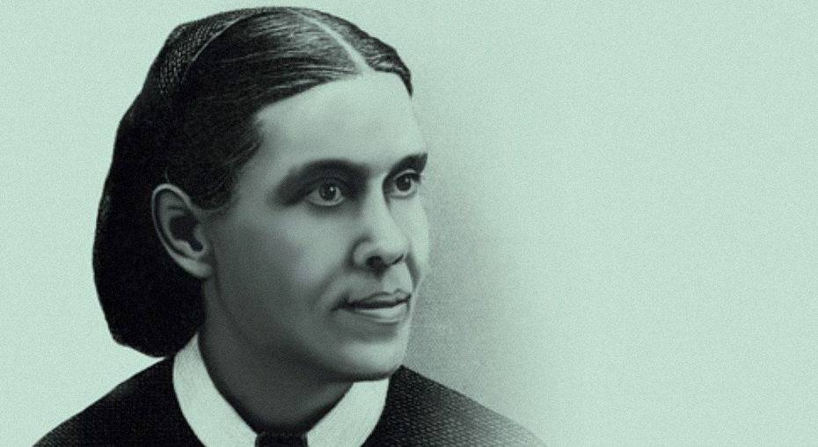
ELLEN WHITE PREENCHE AS CONDIÇÕES COMO MENSAGEIRA DE DEUS PARA OS TEMPOS ATUAIS?

Slide 11
“O Senhor deseja que estudem a Bíblia. Ele não deu alguma luz adicional para tomar o lugar de Sua Palavra. Esta luz [o próprio ministério dela] deve conduzir as mentes confusas à Sua Palavra, a qual, se for comida e assimilada, é como sangue que dá vida à alma”.
OS ENSINOS DE ELLEN WHITE ESTÃO TOTALMENTE EM HARMONIA COM A BÍBLIA

Slide 12
O surgimento do moderno espiritualismo Em 1850, quando o espiritualismo ainda se encontrava nos primeiros passos, Ellen White identificou-o como um dos grandes enganos dos últimos dias e predisse seu crescimento.
EXATIDÃO DAS PREDIÇÕES

Slide 13
Cooperação íntima entre protestantes e católicos romanos Durante o período de vida de Ellen White, existia um abismo entre o protestantismo e o catolicismo romano, o qual parecia impedir qualquer cooperação entre ambos.
EXATIDÃO DAS PREDIÇÕES

Slide 14
Os frutos do ministério profético de Ellen White ficam mais evidentes à medida que o tempo passa.
OS FRUTOS DO MINISTÉRIO DE ELLEN WHITE

Slide 15
O enfoque coerente de Ellen White sobre Jesus como o centro tanto de sua vida espiritual quanto de seus princípios teológicos ressalta quão convincentemente ela cooperou com o “Espírito” de Profecia. Ela disse: “O objetivo de todo o ministério é conservar o eu fora da vista, e deixar que Cristo apareça. A exaltação de Cristo é a grande verdade que todos os que trabalham por palavra e doutrina devem revelar”.
O ENFOQUE SOBRE JESUS

Slide 16
A revista Ministry, de outubro de 1982, mostrou que os adventistas do sétimo dia “que estudam regularmente os escritos de Ellen White apresentam maior probabilidade de também serem cristãos mais sólidos na vida espiritual e no testemunho perante a comunidade do que os membros da igreja que não o fazem”.
O IMPACTO DOS ESCRITOS DE ELLEN WHITE

Slide 17
Em 1915, Arthur G. Daniells, na época, Presidente da Associação Geral da Igreja Adventista do Sétimo dia, resumindo as contribuições da vida de Ellen White, disse no funeral dela: “Nenhum mestre cristão desta geração, nenhum reformador religioso de qualquer era anterior valorizou tanto a Bíblia. Em todos os seus escritos, as Escrituras são representadas como o livro de todos os livros, o guia supremo e suficiente para a família humana. [...] Aqueles que ainda creem que a Bíblia é a Palavra inspirada e infalível do Deus vivo valorizarão ao extremo o apoio categórico e firme dado a esse ponto de vista nos escritos da Sra. White”.
CONCLUSÃO

